Slide 1





BẢO VỆ ĐỒ ÁN TỐT NGHIỆP
NGÀNH CÔNG NGHỆ THÔNG TIN
XÂY DỰNG WEBSITE BÁN HÀNG THỂ THAO SUPERSPORTS
CBHD: TS. ĐẶNG TRỌNG HỢP
SINH VIÊN: NGUYỄN BẢO NGỌC
MÃ SỐ SV: 2021602053

Slide 2

NỘI DUNG
01
LÝ DO CHỌN ĐỀ TÀI
02
MỤC TIÊU CỦA ĐỀ TÀI
03
CÔNG NGHỆ SỬ DỤNG
04
NỘI DUNG NGHIÊN CỨU
05
PHÂN TÍCH THIẾT KẾ
6

Slide 3
01
LÝ DO CHỌN ĐỀ TÀI

Slide 4
Lý do lựa chọn đề tài
-Thị trường thể thao phát triển mạnh đặc biệt qua hình thức trực tuyến.
- Ứng dụng kiến thức đã học vào thực tiễn vào xây dựng một hệ thống thực tế
- Đề tài mô phỏng mô hình kinh doanh thực tế có thể áp dụng cho các cửa hàng thể thao kinh doanh online.
10

Slide 5
02
MỤC TIÊU ĐỀ TÀI

Slide 6
MỤC TIÊU ĐỀ TÀI
Xây dựng một website giúp người dùng dễ dàng thao tác với sản phẩm và đặt hàng nhanh chóng.
Áp dụng cơ chế xác thực và phân quyền bằng token JWT.
Tích hợp chức năng thanh toán trực tuyến.
Tích hợp hệ thống chatbot gợi ý sản phẩm thông minh.

Slide 7
03
CÔNG NGHỆ SỬ DỤNG

Slide 8



BACK END
ASP.NET Core
Entity Framework
SQL Server

Slide 9

FRONT END

Slide 10
04
NỘI DUNG NGHIÊN CỨU

Slide 11

01
Khảo sát, phân tích và đánh giá website
06
Kiểm thử và triển khai hệ thống
02
NỘI DUNG NGHIÊN CỨU
Lập trình Backend API
05
Tích hợp thanh toán online và Chatbot
03
04
Xác thực phần quyền bằng JWT
Lập trình giao diện và kết nối API
Final checks before posting

Slide 12
05
PHÂN TÍCH THIẾT KẾ

Slide 13
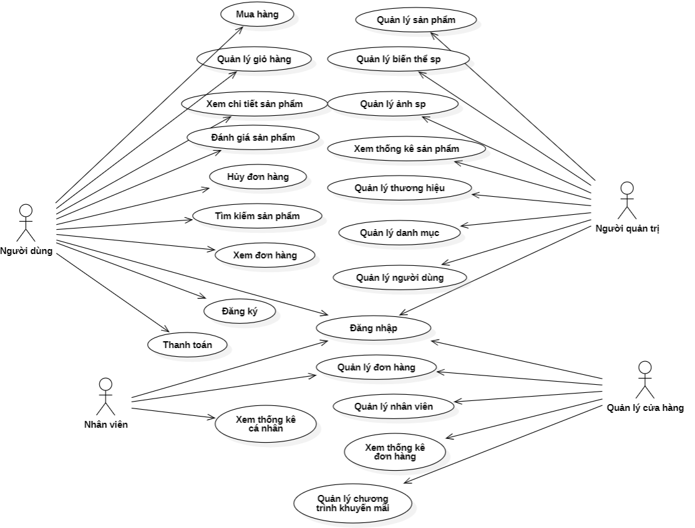
BIỂU ĐỒ USE CASE

Slide 14
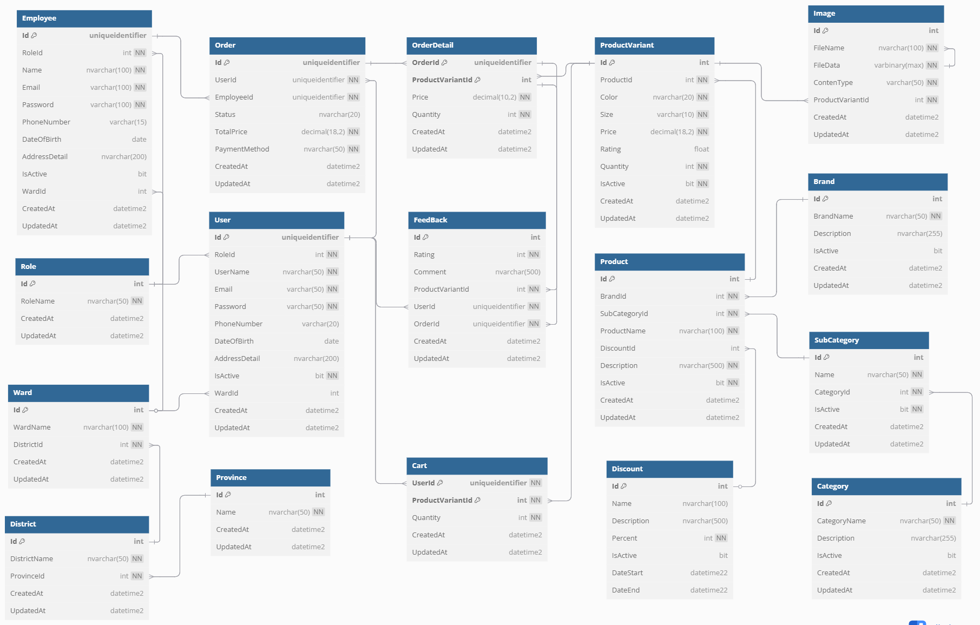

Slide 15
DEMO CHƯƠNG TRÌNH

Slide 16

EM XIN
CHÂN THÀNH CẢM ƠN !

